Slide 1

Estudio de vigas de sección compacta incrementando su capacidad a flexión con atiesadores y bloques de hormigón con cuesco.
Autores
David Sánchez
Sebastián Arroyo
Ing. Patricio Quezada Ing. Patricio Riofrío Dr. Marcelo Mejía
DELEGADO DIRECTOR DOCENTE DESIGNADO SECRETARIO ACADÉMICO
CARRERA
Notes:
OBTENER INFORMACION ATIESADORES VIGA SECCION COMPACTA

Slide 2
Objetivo General
Notes:
No existe información atiesadores
Especificación AISC 360

Slide 3
Objetivo General
Determinar si el uso de atiesadores y bloques de hormigón con cuesco incrementan la capacidad de resistencia a la flexión de una viga de sección compacta.
Notes:
No existe información atiesadores
Especificación AISC 360

Slide 4
Objetivos Específicos

Slide 5
Objetivos Específicos
Determinar las dimensiones de una viga compacta.

Slide 6
Objetivos Específicos
Determinar las dimensiones de una viga compacta.
Determinar la distancia óptima entre atiesadores simulando en un programa de elementos finitos.

Slide 7
Objetivos Específicos
Determinar las dimensiones de una viga compacta.
Determinar la distancia óptima entre atiesadores simulando en un programa de elementos finitos.
Comparar los resultados teóricos con los experimentales.

Slide 8
Objetivos Específicos
Determinar las dimensiones de una viga compacta.
Determinar la distancia óptima entre atiesadores simulando en un programa de elementos finitos.
Comparar los resultados teóricos con los experimentales.
Comparar los resultados de resistencia a la flexión de los diferentes casos ensayados.

Slide 9
Objetivos Específicos
Determinar las dimensiones de una viga compacta.
Determinar la distancia óptima entre atiesadores simulando en un programa de elementos finitos.
Comparar los resultados teóricos con los experimentales.
Comparar los resultados de resistencia a la flexión de los diferentes casos ensayados.
Determinar si la sección compuesta incrementa o no la resistencia a flexión de la viga y en qué proporción.

Slide 10
¿Qué se realizó en el estudio?
Notes:
Zona elastica
Laboratorio

Slide 11
¿Qué se realizó en el estudio?
Zona elástica
Notes:
Cuesco
Reemplazo agregado fino
10 - 40%
Hormigón

Slide 12
¿Qué se realizó en el estudio?
Zona elástica
Evaluación de vigas
Notes:
Cuesco
Reemplazo agregado fino
10 - 40%
Hormigón

Slide 13
¿Qué se realizó en el estudio?
Zona elástica
Evaluación de vigas
  Viga Armada
Notes:
Cuesco
Reemplazo agregado fino
10 - 40%
Hormigón

Slide 14
¿Qué se realizó en el estudio?
Zona elástica
Evaluación de vigas
  Viga Armada
  Viga Laminada
Notes:
Cuesco
Reemplazo agregado fino
10 - 40%
Hormigón

Slide 15
¿Qué se realizó en el estudio?
Zona elástica
Evaluación de vigas
  Viga Armada
  Viga Laminada
Estudio de la mejor configuración de atiesadores
Notes:
Cuesco
Reemplazo agregado fino
10 - 40%
Hormigón

Slide 16
¿Qué se realizó en el estudio?
Zona elástica
Evaluación de vigas
  Viga Armada
  Viga Laminada
Estudio de la mejor configuración de atiesadores
Reemplazo de agregado grueso por cuesco en hormigón.
Notes:
Cuesco
Reemplazo agregado fino
10 - 40%
Hormigón

Slide 17
¿Qué se realizó en el estudio?
Zona elástica
Evaluación de vigas
  Viga Armada
  Viga Laminada
Estudio de la mejor configuración de atiesadores
Reemplazo de agregado grueso por cuesco en hormigón.
Ensayo viga compuesta
Notes:
Cuesco
Reemplazo agregado fino
10 - 40%
Hormigón

Slide 18
Condiciones iniciales

Slide 19
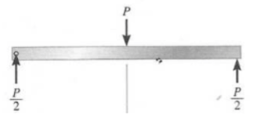
Condiciones iniciales
Simplemente apoyada con carga puntual
Notes:
Elementos más comunes
En estructuras

Slide 20
Condiciones iniciales
Simplemente apoyada con carga puntual
Distancia entre apoyos:
Notes:
2,3m
RESTRICCIÓN LABORATORIO
2,7m.
DIMENSIONES NORMALIZADAS
PLANCHAS

Slide 21
Condiciones iniciales
Simplemente apoyada con carga puntual
Distancia entre apoyos:
  Armada: 2,3m
Notes:
2,3m
RESTRICCIÓN LABORATORIO
2,7m.
DIMENSIONES NORMALIZADAS
PLANCHAS

Slide 22
Condiciones iniciales
Simplemente apoyada con carga puntual
Distancia entre apoyos:
  Armada: 2,3m
  Laminada: 1,8m
Notes:
2,3m
RESTRICCIÓN LABORATORIO
2,7m.
DIMENSIONES NORMALIZADAS
PLANCHAS

Slide 23
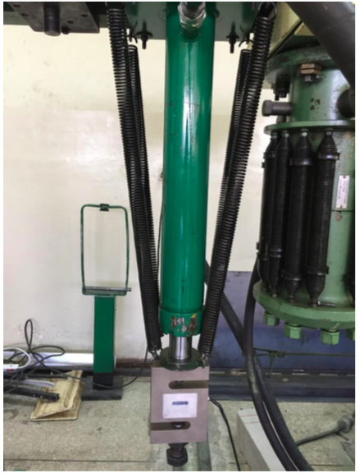
Condiciones iniciales
Simplemente apoyada con carga puntual.
Distancia entre apoyos:
  Armada: 2,3m
  Laminada: 1,8m
Pórtico: 8,5 Ton

Slide 24
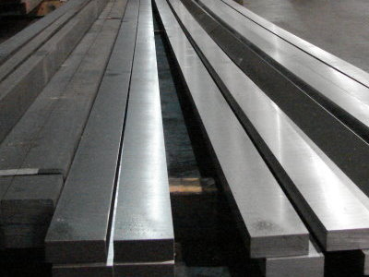
Condiciones iniciales
Simplemente apoyada con carga puntual
Distancia entre apoyos:
  Armada: 2,3m
  Laminada: 1,8m
Pórtico: 8,5 Ton
Material: A36
Notes:
MÁS UTILIZADOS
DISPONIBILIDAD

Slide 25
Condiciones iniciales
Simplemente apoyada con carga puntual
Distancia entre apoyos:
  Armada: 2,3m
  Laminada: 1,8m
Pórtico: 8,5 Ton
Material: A36
  Armada: 248 Mpa
Notes:
MÁS UTILIZADOS
DISPONIBILIDAD

Slide 26
Condiciones iniciales
Simplemente apoyada con carga puntual
Distancia entre apoyos:
  Armada: 2,3m
  Laminada: 1,8m
Pórtico: 8,5 Ton
Material: A36
  Armada: 248 MPa
  Laminada: 285MPa
Notes:
MÁS UTILIZADOS
DISPONIBILIDAD

Slide 27
Modelo de elementos Finitos

Slide 28
Modelo de elementos finitos
Notes:
MISMAS CARACTERISTICAS
Viga armada
Condiciones del modelo

Slide 29
Modelo de elementos finitos
Modelo CAD
Notes:
DISMINUIR ERROR <5%
TEÓRICO – SIMULACIÓN
Tamaño
120 mm
Hasta 10 mm
FLUENCIA

Slide 30
Modelo de elementos finitos
Modelo CAD
  Mismas características
Notes:
DISMINUIR ERROR <5%
TEÓRICO – SIMULACIÓN
Tamaño
120 mm
Hasta 10 mm
FLUENCIA

Slide 31
Modelo de elementos finitos
Modelo CAD
  Mismas características
    Sección
Notes:
DISMINUIR ERROR <5%
TEÓRICO – SIMULACIÓN
Tamaño
120 mm
Hasta 10 mm
FLUENCIA

Slide 32
Modelo de elementos finitos
Modelo CAD
  Mismas características
    Sección
    Material
Notes:
DISMINUIR ERROR <5%
TEÓRICO – SIMULACIÓN
Tamaño
120 mm
Hasta 10 mm
FLUENCIA

Slide 33
Modelo de elementos finitos
Modelo CAD
  Mismas características
    Sección
    Material
Material acero estructural
Notes:
DISMINUIR ERROR <5%
TEÓRICO – SIMULACIÓN
Tamaño
120 mm
Hasta 10 mm
FLUENCIA

Slide 34
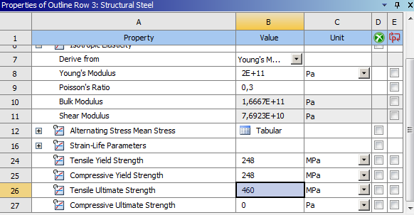
Modelo de elementos finitos
Notes:
DISMINUIR ERROR <5%
TEÓRICO – SIMULACIÓN
Tamaño
120 mm
Hasta 10 mm
FLUENCIA

Slide 35
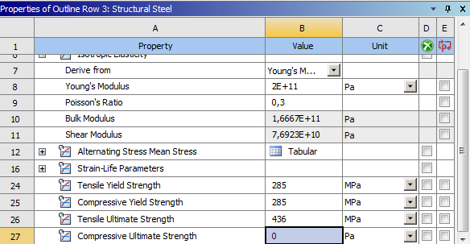
Modelo de elementos finitos
Notes:
DISMINUIR ERROR <5%
TEÓRICO – SIMULACIÓN
Tamaño
120 mm
Hasta 10 mm
FLUENCIA

Slide 36
Modelo de elementos finitos
Modelo CAD
  Mismas características
Material acero estructural
Mallado
Notes:
DISMINUIR ERROR <5%
TEÓRICO – SIMULACIÓN
Tamaño
120 mm
Hasta 10 mm
FLUENCIA

Slide 37
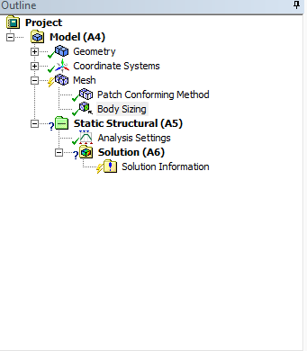
Modelo de elementos finitos
Tipo de elemento
Notes:
DISMINUIR ERROR <5%
TEÓRICO – SIMULACIÓN
Tamaño
120 mm
Hasta 10 mm
FLUENCIA

Slide 38
Modelo de elementos finitos
Tipo de elemento
  Tetraedro
Notes:
DISMINUIR ERROR <5%
TEÓRICO – SIMULACIÓN
Tamaño
120 mm
Hasta 10 mm
FLUENCIA

Slide 39
Modelo de elementos finitos
Tipo de elemento
  Tetraedro
Restricción tamaño
Notes:
DISMINUIR ERROR <5%
TEÓRICO – SIMULACIÓN
Tamaño
120 mm
Hasta 10 mm
FLUENCIA

Slide 40
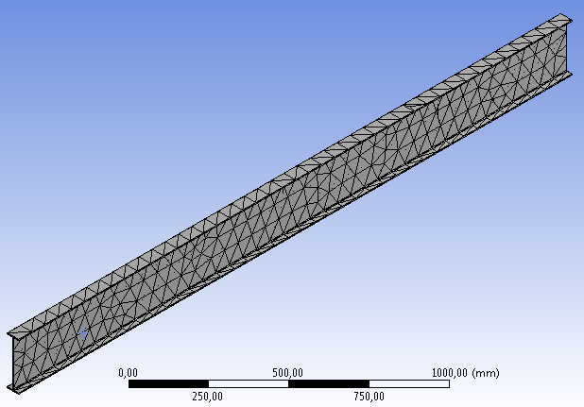
Modelo de elementos finitos
Notes:
DISMINUIR ERROR <5%
TEÓRICO – SIMULACIÓN
Tamaño
120 mm
Hasta 10 mm
FLUENCIA

Slide 41
Modelo de elementos finitos
Modelo CAD
  Mismas características
Material acero estructural
Mallado
Cargas
Notes:
DISMINUIR ERROR <5%
TEÓRICO – SIMULACIÓN
Tamaño
120 mm
Hasta 10 mm
FLUENCIA

Slide 42
Modelo de elementos finitos
Gravedad
Notes:
DISMINUIR ERROR <5%
TEÓRICO – SIMULACIÓN
Tamaño
120 mm
Hasta 10 mm
FLUENCIA

Slide 43
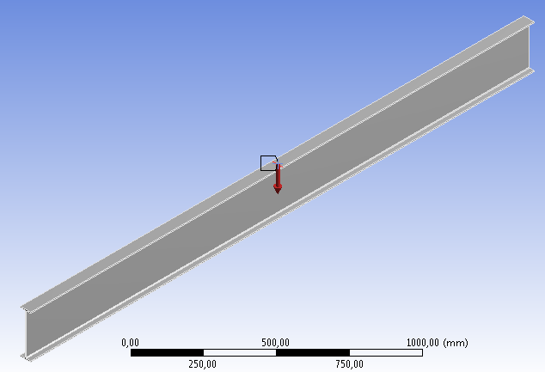
Modelo de elementos finitos
Notes:
DISMINUIR ERROR <5%
TEÓRICO – SIMULACIÓN
Tamaño
120 mm
Hasta 10 mm
FLUENCIA

Slide 44
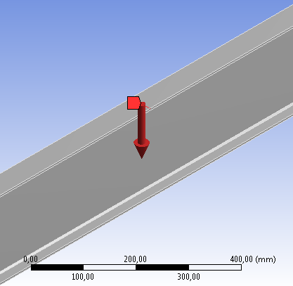
Modelo de elementos finitos
Gravedad
Carga puntual
Notes:
DISMINUIR ERROR <5%
TEÓRICO – SIMULACIÓN
Tamaño
120 mm
Hasta 10 mm
FLUENCIA

Slide 45
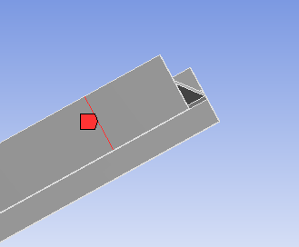
Modelo de elementos finitos
Gravedad
Carga puntual
Desplazamiento en los apoyos
Notes:
DISMINUIR ERROR <5%
TEÓRICO – SIMULACIÓN
Tamaño
120 mm
Hasta 10 mm
FLUENCIA

Slide 46
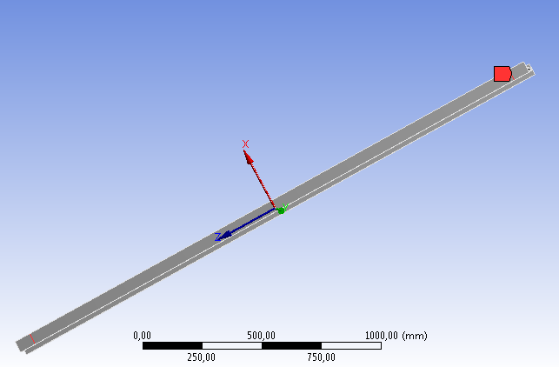
Modelo de elementos finitos
Notes:
DISMINUIR ERROR <5%
TEÓRICO – SIMULACIÓN
Tamaño
120 mm
Hasta 10 mm
FLUENCIA

Slide 47
Modelo de elementos finitos
Modelo CAD
  Mismas características
Material acero estructural
Mallado
Cargas
Resultados
Notes:
DISMINUIR ERROR <5%
TEÓRICO – SIMULACIÓN
Tamaño
120 mm
Hasta 10 mm
FLUENCIA

Slide 48
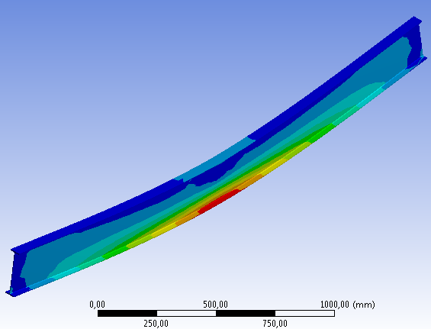
Modelo de elementos finitos
Notes:
MODELO
MISMAS CARACTERISTICAS
SECCIÓN

Slide 49
Modelo de elementos finitos
Mayor momento
Notes:
MODELO
MISMAS CARACTERISTICAS
SECCIÓN

Slide 50
Validación del modelo
Convergencia del mallado viga armada
Notes:
DISMINUIR ERROR <5%
TEÓRICO – SIMULACIÓN
Tamaño
120 mm
Hasta 10 mm
FLUENCIA

Slide 51
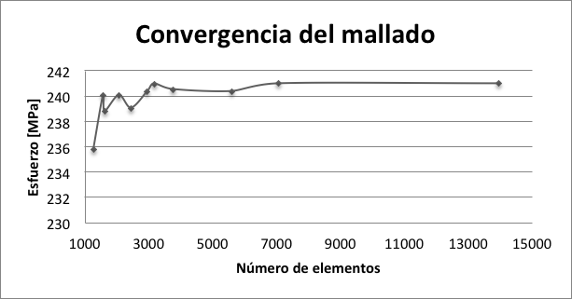
Validación del modelo
Notes:
Se inicia con un tamaño de elemento de
120 mm - 236 Mpa - 4,91%
El modelo es validado
Converge
60 mm - 241 Mpa - 3186 elem. - 2,82%

Slide 52
Validación del modelo
120 mm
Notes:
Se inicia con un tamaño de elemento de
120 mm - 236 Mpa - 4,91%
El modelo es validado
Converge
60 mm - 241 Mpa - 3186 elem. - 2,82%

Slide 53
Validación del modelo
1228 elementos
Notes:
Se inicia con un tamaño de elemento de
120 mm - 236 Mpa - 4,91%
El modelo es validado
Converge
60 mm - 241 Mpa - 3186 elem. - 2,82%

Slide 54
Validación del modelo
236 MPa
Notes:
Se inicia con un tamaño de elemento de
120 mm - 236 Mpa - 4,91%
El modelo es validado
Converge
60 mm - 241 Mpa - 3186 elem. - 2,82%

Slide 55
Validación del modelo
4,8 %
Notes:
Se inicia con un tamaño de elemento de
120 mm - 236 Mpa - 4,91%
El modelo es validado
Converge
60 mm - 241 Mpa - 3186 elem. - 2,82%

Slide 56
Validación del modelo
Notes:
Se inicia con un tamaño de elemento de
120 mm - 236 Mpa - 4,91%
El modelo es validado
Converge
60 mm - 241 Mpa - 3186 elem. - 2,82%

Slide 57
Validación del modelo
Notes:
Se inicia con un tamaño de elemento de
120 mm - 236 Mpa - 4,91%
El modelo es validado
Converge
60 mm - 241 Mpa - 3186 elem. - 2,82%

Slide 58
Validación del modelo
Convergencia del mallado
  Tamaño: 60 mm
Notes:
VALIDA Modelo frente a los cálculos teóricos

Slide 59
Validación del modelo
Convergencia del mallado
  Tamaño: 60 mm
  Elementos: 3168
Notes:
VALIDA Modelo frente a los cálculos teóricos

Slide 60
Validación del modelo
Convergencia del mallado
  Tamaño: 60 mm
  Elementos: 3168
  Esfuerzo modelo: 241 MPa
Notes:
ERROR PEQUEÑO

Slide 61
Validación del modelo
Convergencia del mallado
  Tamaño: 60 mm
  Elementos: 3168
  Esfuerzo modelo: 241 MPa
  Esfuerzo teórico: 248 MPa
Notes:
ERROR PEQUEÑO

Slide 62
Validación del modelo
Convergencia del mallado
  Tamaño: 60 mm
  Elementos: 3168
  Esfuerzo modelo: 241 MPa
  Esfuerzo teórico: 248 MPa
  Error: 2,82%
Notes:
VALIDADO MODELO
CALCULOS TEÓRICOS
< 5%
PROGRAMA RESULTADOS VALEDEROS

Slide 63
Validación del modelo
Convergencia del mallado
  Tamaño: 60 mm
  Elementos: 3168
  Esfuerzo modelo: 241 MPa
  Esfuerzo teórico: 248 MPa
  Error: 2,82%
Valida el modelo frente a cálculos teóricos
< 5 %
Notes:
VALIDADO MODELO
CALCULOS TEÓRICOS
< 5%
PROGRAMA RESULTADOS VALEDEROS

Slide 64
Validación del modelo
Convergencia del mallado viga armada
Convergencia del mallado viga laminada
Notes:
DIMINUIR ERROR
TEÓRICO – SIMULACIÓN
Tamaño del elemento
Optimizar el costo computacional
Inicio 120 mm
Disminución cada 10mm
Hasta 10 mm

Slide 65
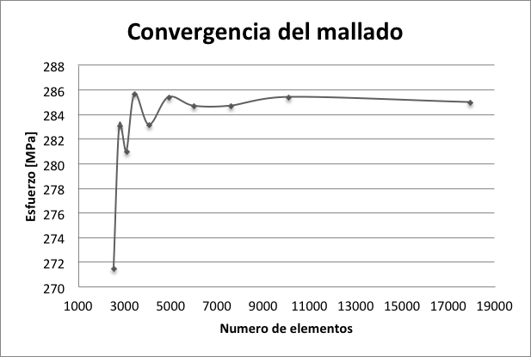
Validación del modelo
Notes:
Se inicia con un tamaño de elemento de
130 mm - 2038 - 269,5 Mpa - 4,73%
El modelo es validado
Converge
60 mm - 284,71 Mpa - 4897 elem. - 0,1%

Slide 66
Validación del modelo
130 mm
Notes:
Se inicia con un tamaño de elemento de
130 mm - 2038 - 269,5 Mpa - 4,73%
El modelo es validado
Converge
60 mm - 284,71 Mpa - 4897 elem. - 0,1%

Slide 67
Validación del modelo
2038 elementos
Notes:
Se inicia con un tamaño de elemento de
130 mm - 2038 - 269,5 Mpa - 4,73%
El modelo es validado
Converge
60 mm - 284,71 Mpa - 4897 elem. - 0,1%

Slide 68
Validación del modelo
269,5 MPa
Notes:
Se inicia con un tamaño de elemento de
130 mm - 2038 - 269,5 Mpa - 4,73%
El modelo es validado
Converge
60 mm - 284,71 Mpa - 4897 elem. - 0,1%

Slide 69
Validación del modelo
Error: 4,73%
Notes:
Se inicia con un tamaño de elemento de
130 mm - 2038 - 269,5 Mpa - 4,73%
El modelo es validado
Converge
60 mm - 284,71 Mpa - 4897 elem. - 0,1%

Slide 70
Validación del modelo
Notes:
Se inicia con un tamaño de elemento de
130 mm - 2038 - 269,5 Mpa - 4,73%
El modelo es validado
Converge
60 mm - 284,71 Mpa - 4897 elem. - 0,1%

Slide 71
Validación del modelo
Convergencia del mallado
  Tamaño: 50 mm
Notes:
VALIDA Modelo frente a los cálculos teóricos

Slide 72
Validación del modelo
Convergencia del mallado
  Tamaño: 50 mm
  Elementos: 4897
Notes:
VALIDA Modelo frente a los cálculos teóricos

Slide 73
Validación del modelo
Convergencia del mallado
  Tamaño: 50 mm
  Elementos: 4897
  Esfuerzo modelo: 284,71 MPa
Notes:
VALIDA Modelo frente a los cálculos teóricos

Slide 74
Validación del modelo
Convergencia del mallado
  Tamaño: 50 mm
  Elementos: 4897
  Esfuerzo modelo: 284,71 MPa
  Esfuerzo teórico: 285 MPa
Notes:
VALIDA Modelo frente a los cálculos teóricos

Slide 75
Validación del modelo
Convergencia del mallado
  Tamaño: 50 mm
  Elementos: 4897
  Esfuerzo modelo: 284,71 MPa
  Esfuerzo teórico: 285 MPa
  Error: 0,1%
Notes:
VALIDADO MODELO
CALCULOS TEÓRICOS
< 5%
PROGRAMA RESULTADOS VALEDEROS

Slide 76
Validación del modelo
Convergencia del mallado
  Tamaño: 50 mm
  Elementos: 4897
  Esfuerzo modelo: 284,71 MPa
  Esfuerzo teórico: 285 MPa
  Error: 0,1%
Error menor al 5%
Notes:
VALIDADO MODELO
CALCULOS TEÓRICOS
< 5%
PROGRAMA RESULTADOS VALEDEROS

Slide 77
Modelo de elementos finitos
Validación modelo frente al ensayo viga armada
Notes:
1000 kg objetivo se tensen las fibras
Distribuyan mejor los esfuerzos
Hasta 2300 kg
Donde se obtuvo la falla de la viga

Slide 78
Modelo de elementos finitos
Validación modelo frente al ensayo viga armada
  Ensayo
    Precarga
Notes:
1000 kg
FIBRAS

Slide 79
Modelo de elementos finitos
Validación modelo frente al ensayo viga armada
  Ensayo
    Precarga
      Tensar fibras
Notes:
1000 kg
FIBRAS

Slide 80
Modelo de elementos finitos
Validación modelo frente al ensayo viga armada
  Ensayo
    Precarga
      Tensar fibras
      Mejor distribución de esfuerzos
Notes:
1000 kg
FIBRAS

Slide 81
Modelo de elementos finitos
Validación modelo frente al ensayo viga armada
  Ensayo
    Precarga
    Carga
Notes:
2300 kg
FALLA

Slide 82
Modelo de elementos finitos
Validación modelo frente al ensayo viga armada
  Ensayo
    Precarga
    Carga
      Cada 100 kg
Notes:
2300 kg
FALLA

Slide 83
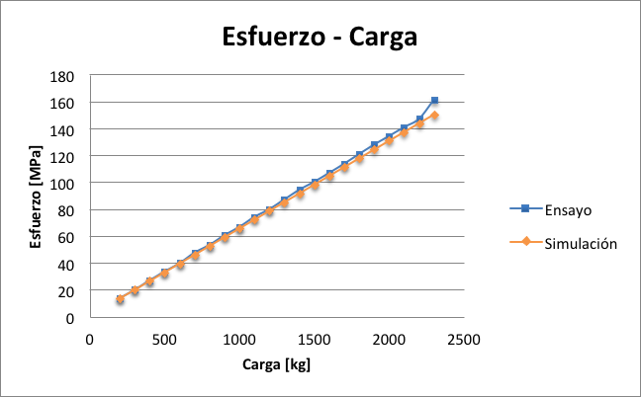
Modelo de elementos finitos
Notes:
Amarillo
Azul

Slide 84
Modelo de elementos finitos
Notes:
Amariilo
LINEAL 2200
ERROR PROM 1,87%
MAX 2,92%
FALLA 2300 kg

Slide 85
Modelo de elementos finitos
2200 kg
Notes:
Amariilo
LINEAL 2200
ERROR PROM 1,87%
MAX 2,92%
FALLA 2300 kg

Slide 86
Modelo de elementos finitos
Error
Max: 2,92%
Notes:
Amariilo
LINEAL 2200
ERROR PROM 1,87%
MAX 2,92%
FALLA 2300 kg

Slide 87
Modelo de elementos finitos
Error
Prom: 1,87%
Notes:
Amariilo
LINEAL 2200
ERROR PROM 1,87%
MAX 2,92%
FALLA 2300 kg

Slide 88
Modelo de elementos finitos
Notes:
PERMANENTE
FALLA TORSIÓN
63% CARGA 3670kg

Slide 89
Modelo de elementos finitos
Falla
2300 kg
Notes:
PERMANENTE
FALLA TORSIÓN
63% CARGA 3670kg

Slide 90
Modelo de elementos finitos
63% de la carga
Notes:
PERMANENTE
FALLA TORSIÓN
63% CARGA 3670kg

Slide 91
Modelo de elementos finitos
Deformación Unitaria
40 * 10⁻⁶ mm
Notes:
PERMANENTE
FALLA TORSIÓN
63% CARGA 3670kg

Slide 92
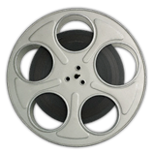
Falla de la viga

Slide 93
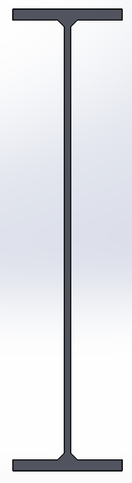
Falla de la viga

Slide 94
Falla de la viga
Alma delgada

Slide 95
Falla de la viga
Alma delgada
Esfuerzos Residuales – Soldadura

Slide 96
Falla de la viga
Alma delgada
Esfuerzos Residuales – Soldadura
Pandeo en el alma

Slide 97
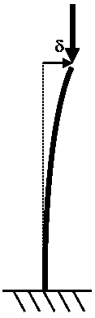
Falla de la viga
Alma delgada
Esfuerzos Residuales – Soldadura
Pandeo en el alma
Notes:
ANALOGÍA
COLUMNA

Slide 98
Falla de la viga
Alma delgada
Esfuerzos Residuales – Soldadura
Pandeo en el alma
Efecto P - delta
Notes:
MODELO
MISMAS CARACTERISTICAS
SECCIÓN

Slide 99
Efecto P- Delta
Notes:
SOBRE ESFUERZOS

Slide 100
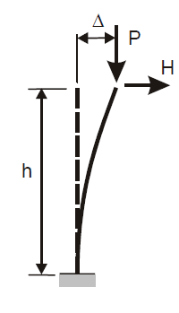
Efecto P- Delta
Sobre esfuerzos elementos reticulares
Notes:
ESTUDIA ESFUERZOS
GENERADOS
ELEMENTOS RETICULARES

Slide 101
Efecto P- Delta
Sobre esfuerzos elementos reticulares
Ángulo de deformación
Notes:
EXPLICA
ANGULO
PREVIO APLICAR CARGA TRANSVERSAL
CARGA LATERAL

Slide 102
Efecto P- Delta
Sobre esfuerzos elementos reticulares
Ángulo de deformación
Notes:
EXPLICA
ANGULO
PREVIO APLICAR CARGA TRANSVERSAL
CARGA LATERAL

Slide 103
Efecto P- Delta
Sobre esfuerzos elementos reticulares
Ángulo de deformación
Carga Lateral
Notes:
POSTERIOR FALLO VIGA
FALLA TORSIÓN

Slide 104
Efecto P- Delta
Sobre esfuerzos elementos reticulares
Ángulo de deformación
Carga Lateral
Sobre esfuerzo
Notes:
POSTERIOR FALLO VIGA
FALLA TORSIÓN

Slide 105
Efecto P- Delta
Sobre esfuerzos elementos reticulares
Ángulo de deformación
Carga Lateral
Sobre esfuerzo
Torsión
Notes:
FALLA TORSIÓN
CARGA MENOR

Slide 106
Modelo de elementos finitos
Validación modelo frente al ensayo viga armada
Validación modelo frente al ensayo viga laminada
Notes:
2000kg PRECARGA
8000kg CARGA

Slide 107
Modelo de elementos finitos
Validación modelo frente al ensayo
  Ensayo
    Precarga
    Carga
Notes:
8000 kg

Slide 108
Modelo de elementos finitos
Validación modelo frente al ensayo
  Ensayo
    Precarga
    Carga
      8000 kg
Notes:
8000 kg

Slide 109
Modelo de elementos finitos
Validación modelo frente al ensayo
  Ensayo
    Precarga
    Carga
      8000 kg
      Cada 100 kg
Notes:
8000 kg

Slide 110
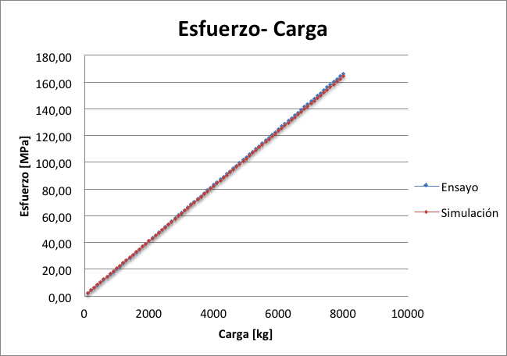
Modelo de elementos finitos
Notes:
CADA 100 kg
TENDENCIA LINEAL
FLUYE MANERA ADECUADA
NO EXISTE TORSIÓN
APROX 170 MPa
RESTRICCIÓN LABORATORIO
NO LLEVAR FLUENCIA
CORROBORAR EFECTIVIDAD PROGRAMA PARA ESTUDIO

Slide 111
Modelo de elementos finitos
Validación modelo frente al ensayo
  Ensayo
      Tendencia Lineal
Notes:
8000 kg

Slide 112
Modelo de elementos finitos
Validación modelo frente al ensayo
  Ensayo
      Tendencia Lineal
      Error promedio: 1%
Notes:
8000 kg

Slide 113
Modelo de elementos finitos
Validación modelo frente al ensayo
  Ensayo
      Tendencia Lineal
      Error promedio: 1%
      Error máximo: 3,2%
Notes:
8000 kg

Slide 114
Modelo de elementos finitos
Validación modelo frente al ensayo
  Ensayo
      Tendencia Lineal
      Error promedio: 1%
      Error máximo: 3,2%
Error menor al 5 %
Notes:
8000 kg

Slide 115
Modelo de elementos finitos
Validación modelo frente al ensayo
  Ensayo
      Tendencia Lineal
      Error promedio: 1%
      Error máximo: 3,2%
Error menor al 5 %
El programa otorga valores acordes a la realidad
Notes:
8000 kg

Slide 116
Modelo de elementos finitos
Validación modelo frente al ensayo
  Ensayo
      Tendencia Lineal
      Error promedio: 1%
      Error máximo: 3,2%
Error menor al 5 %
El programa otorga valores acordes a la realidad
Uso de viga laminada
Notes:
8000 kg

Slide 117
ATIESADORES

Slide 118
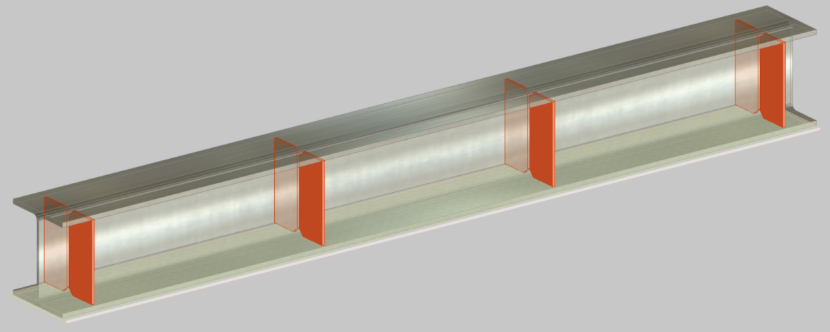
Atiesadores
Notes:
Simétricos en los dos lados de la viga.

Slide 119

Atiesadores
AISC, Relación de esbeltez, $\frac{h}{t_{w}}<260$
Notes:
RESTRINGE EL USO PARA ESBELTEZ MENOR A 260

Slide 120

Atiesadores
AISC, Relación de esbeltez, $\frac{h}{t_{w}}<260$
No existe información.
Notes:
Sobre atiesadores transversales en vigas de sección compacta.

Slide 121

Atiesadores
AISC, Relación de esbeltez, $\frac{h}{t_{w}}<260$
No existe información.
Investigación del proyecto.

Slide 122

Atiesadores
AISC, Relación de esbeltez, $\frac{h}{t_{w}}<260$
No existe información.
Investigación del proyecto.
  Geometría óptima.

Slide 123

Atiesadores
AISC, Relación de esbeltez, $\frac{h}{t_{w}}<260$
No existe información.
Investigación del proyecto.
  Geometría óptima.
  Distribución adecuada.

Slide 124

Atiesadores
AISC, Relación de esbeltez, $\frac{h}{t_{w}}<260$
No existe información.
Investigación del proyecto.
  Geometría óptima.
  Distribución adecuada.
  Incremento de resistencia a flexion.

Slide 125
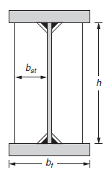
Atiesadores
Variables

Slide 126
Atiesadores
Variables
  Geometría

Slide 127
Atiesadores
Variables
  Geometría
    Espesor
      min. 3 mm
Notes:
MENOR MATERIAL DISPONIBLE.
MAYOR AL ESPESOR DEL ALMA.

Slide 128
Atiesadores
Variables
  Geometría
    Espesor
      min. 3 mm
      máx. 8 mm
Notes:
MENOR MATERIAL DISPONIBLE.
MAYOR AL ESPESOR DEL ALMA.

Slide 129
Atiesadores
Variables
  Geometría
    Espesor
      min. 3 mm
      máx. 8 mm
      incremento 1 mm.
Notes:
MENOR MATERIAL DISPONIBLE.
MAYOR AL ESPESOR DEL ALMA.

Slide 130
Atiesadores
Variables
  Geometría
    Espesor (min. 3 mm; máx. 8 mm) incremento 1 mm.
    Altura
    min.120 mm
Notes:
Altura mínima, Hendly e Iles propone separación promedio de 5 espesores del alma entre el atiesador y el patín inferior.
Altura máxima distancia entre patín superior e inferior.
Ancho de atiesador se mantiene constante; mayor área de sección transversal.

Slide 131
Atiesadores
Variables
  Geometría
    Espesor (min. 3 mm; máx. 8 mm) incremento 1 mm.
    Altura
    min.120 mm
    máx. altura total
Notes:
Altura mínima, Hendly e Iles propone separación promedio de 5 espesores del alma entre el atiesador y el patín inferior.
Altura máxima distancia entre patín superior e inferior.
Ancho de atiesador se mantiene constante; mayor área de sección transversal.

Slide 132
Atiesadores
Variables
  Geometría
    Espesor (min. 3 mm; máx. 8 mm) incremento 1 mm.
    Altura
    min.120 mm
    máx. altura total
    incremento 10 mm.
Notes:
Altura mínima, Hendly e Iles propone separación promedio de 5 espesores del alma entre el atiesador y el patín inferior.
Altura máxima distancia entre patín superior e inferior.
Ancho de atiesador se mantiene constante; mayor área de sección transversal.

Slide 133
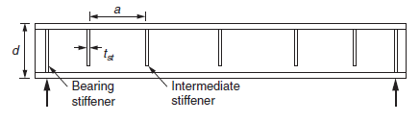
Atiesadores
Variables
  Geometría
    Espesor (min. 3 mm; máx. 8 mm) incremento 1 mm.
    Altura (min.120 mm; máx. altura total) incremento 10 mm.
  Distribución

Slide 134
Atiesadores
Variables
  Geometría
    Espesor (min. 3 mm; máx. 8 mm) incremento 1 mm.
    Altura (min.120 mm; máx. altura total) incremento 10 mm.
  Distribución
    Separación
      min. 20 mm
Notes:
MENOR MINIMA DISTANCIA
MAXIMA ALTURA DEL ALMA

Slide 135
Atiesadores
Variables
  Geometría
    Espesor (min. 3 mm; máx. 8 mm) incremento 1 mm.
    Altura (min.120 mm; máx. altura total) incremento 10 mm.
  Distribución
    Separación
      min. 20 mm
      máx. 160 mm
Notes:
MENOR MINIMA DISTANCIA
MAXIMA ALTURA DEL ALMA

Slide 136
Atiesadores
Variables
  Geometría
    Espesor (min. 3 mm; máx. 8 mm) incremento 1 mm.
    Altura (min.120 mm; máx. altura total) incremento 10 mm.
  Distribución
    Separación
      min. 20 mm
      máx. 160 mm
      incremento 20 mm.
Notes:
MENOR MINIMA DISTANCIA
MAXIMA ALTURA DEL ALMA

Slide 137
Atiesadores
Variables
  Geometría
    Espesor (min. 3 mm; máx. 8 mm) incremento 1 mm.
    Altura (min.120 mm; máx. altura total) incremento 10 mm.
  Distribución
    Separación (min. 20 mm; máx. 160 mm) incremento 20 mm.
    Número de atiesadores (Disminuidos desde los extremos).

Slide 138
Atiesadores
Configuraciones
Configuración | Modelo Computacional | Variable
1ª | 1º | Atiesador Coincidente
 | 2º | Atiesador No Coincidente
2ª | 1º | Altura 130 mm
 | 2º | Altura 140 mm
 | 3º | Altura 150 mm
 | 4º | Altura 160 mm
 | 5º | Altura 170 mm
 | 6º | Altura 200 mm (Total)
3ª | 1º | Número de atiesadores

Slide 139
Atiesadores
Configuraciones
Configuración | Modelo Computacional | Variable
1ª | 1º | Atiesador Coincidente
 | 2º | Atiesador No Coincidente
2ª | 1º | Altura 130 mm
 | 2º | Altura 140 mm
 | 3º | Altura 150 mm
 | 4º | Altura 160 mm
 | 5º | Altura 170 mm
 | 6º | Altura 200 mm (Total)
3ª | 1º | Número de atiesadores

Slide 140
Atiesadores
Configuraciones
Configuración | Modelo Computacional | Variable
1ª | 1º | Atiesador Coincidente
 | 2º | Atiesador No Coincidente
2ª | 1º | Altura 130 mm
 | 2º | Altura 140 mm
 | 3º | Altura 150 mm
 | 4º | Altura 160 mm
 | 5º | Altura 170 mm
 | 6º | Altura 200 mm (Total)
3ª | 1º | Número de atiesadores

Slide 141
Atiesadores
Configuraciones
Configuración | Modelo Computacional | Variable
1ª | 1º | Atiesador Coincidente
 | 2º | Atiesador No Coincidente
2ª | 1º | Altura 130 mm
 | 2º | Altura 140 mm
 | 3º | Altura 150 mm
 | 4º | Altura 160 mm
 | 5º | Altura 170 mm
 | 6º | Altura 200 mm (Total)
3ª | 1º | Número de atiesadores

Slide 142
Atiesadores
Configuraciones
Configuración | Modelo Computacional | Variable
1ª | 1º | Atiesador Coincidente
 | 2º | Atiesador No Coincidente
2ª | 1º | Altura 130 mm
 | 2º | Altura 140 mm
 | 3º | Altura 150 mm
 | 4º | Altura 160 mm
 | 5º | Altura 170 mm
 | 6º | Altura 200 mm (Total)
3ª | 1º | Número de atiesadores

Slide 143
Atiesadores
Configuraciones
Configuración | Modelo Computacional | Variable
1ª | 1º | Atiesador Coincidente
 | 2º | Atiesador No Coincidente
2ª | 1º | Altura 130 mm
 | 2º | Altura 140 mm
 | 3º | Altura 150 mm
 | 4º | Altura 160 mm
 | 5º | Altura 170 mm
 | 6º | Altura 200 mm (Total)
3ª | 1º | Número de atiesadores

Slide 144
Atiesadores
Configuraciones
Configuración | Modelo Computacional | Variable
1ª | 1º | Atiesador Coincidente
 | 2º | Atiesador No Coincidente
2ª | 1º | Altura 130 mm
 | 2º | Altura 140 mm
 | 3º | Altura 150 mm
 | 4º | Altura 160 mm
 | 5º | Altura 170 mm
 | 6º | Altura 200 mm (Total)
3ª | 1º | Número de atiesadores

Slide 145
Atiesadores
Configuraciones
Configuración | Modelo Computacional | Variable
1ª | 1º | Atiesador Coincidente
 | 2º | Atiesador No Coincidente
2ª | 1º | Altura 130 mm
 | 2º | Altura 140 mm
 | 3º | Altura 150 mm
 | 4º | Altura 160 mm
 | 5º | Altura 170 mm
 | 6º | Altura 200 mm (Total)
3ª | 1º | Número de atiesadores

Slide 146
Atiesadores
Configuraciones
Configuración | Modelo Computacional | Variable
1ª | 1º | Atiesador Coincidente
 | 2º | Atiesador No Coincidente
2ª | 1º | Altura 130 mm
 | 2º | Altura 140 mm
 | 3º | Altura 150 mm
 | 4º | Altura 160 mm
 | 5º | Altura 170 mm
 | 6º | Altura 200 mm (Total)
3ª | 1º | Número de atiesadores

Slide 147
Atiesadores
Configuraciones
Configuración | Modelo Computacional | Variable
1ª | 1º | Atiesador Coincidente
 | 2º | Atiesador No Coincidente
2ª | 1º | Altura 130 mm
 | 2º | Altura 140 mm
 | 3º | Altura 150 mm
 | 4º | Altura 160 mm
 | 5º | Altura 170 mm
 | 6º | Altura 200 mm (Total)
3ª | 1º | Número de atiesadores

Slide 148
Atiesadores
Primera configuración

Slide 149
Atiesadores
Primera configuración
  Primer modelo computacional

Slide 150
Atiesadores
Primera configuración
  Primer modelo computacional
    Análisis de esfuerzo

Slide 151
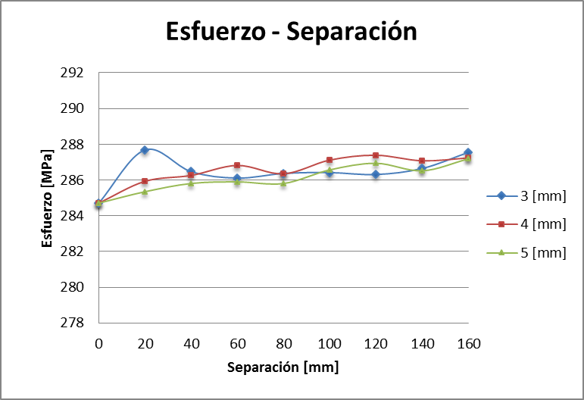
Atiesadores
Notes:
Para los espesores 3,4,5 el esfuerzo es mayor al esfuerzo de la viga sin atiesadores
Por lo que no es relevante en el estudio
Separación de 120 esfuerzo mayor a 286

Slide 152
Atiesadores
Notes:
Para los espesores 3,4,5 el esfuerzo es mayor al esfuerzo de la viga sin atiesadores
Por lo que no es relevante en el estudio
Separación de 120 esfuerzo mayor a 286

Slide 153
Atiesadores
284,71 MPa
Notes:
Para los espesores 3,4,5 el esfuerzo es mayor al esfuerzo de la viga sin atiesadores
Por lo que no es relevante en el estudio
Separación de 120 esfuerzo mayor a 286

Slide 154
Atiesadores
Notes:
Para los espesores 3,4,5 el esfuerzo es mayor al esfuerzo de la viga sin atiesadores
Por lo que no es relevante en el estudio
Separación de 120 esfuerzo mayor a 286

Slide 155
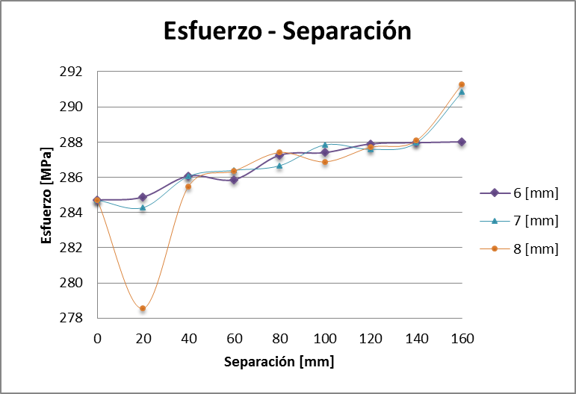
Atiesadores
Notes:
La separación de 20 mm rigidiza a la viga con un espesor de 8mm por lo que reduce el esfuerzo significativamente
Dado que la fabricación no es viable, y el aumento del peso es extremadamente desfavorable este valor se desprecia

Slide 156
Atiesadores
Primera configuración
  Primer modelo computacional
    Análisis de esfuerzo
    Análisis de deflexión

Slide 157
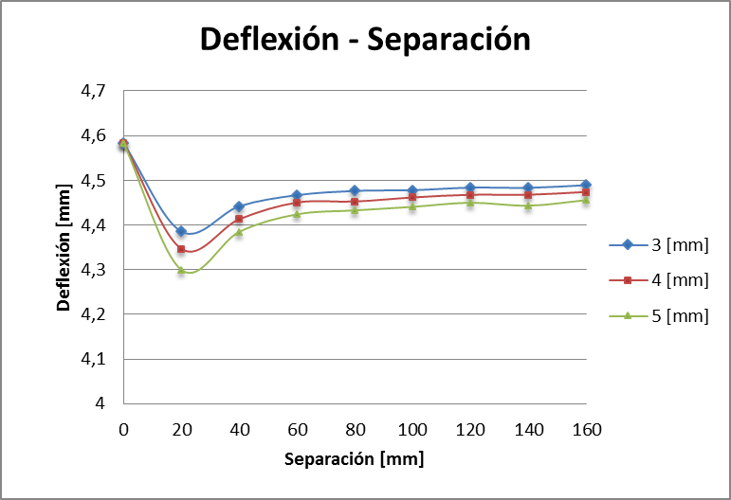
Atiesadores

Slide 158
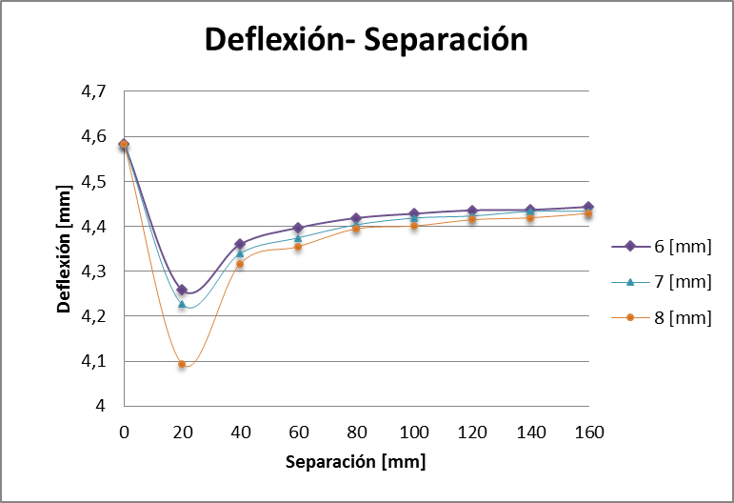
Atiesadores

Slide 159
Atiesadores
Primera configuración
  Segundo modelo computacional

Slide 160
Atiesadores
Primera configuración
  Segundo modelo computacional
    Análisis de esfuerzo

Slide 161
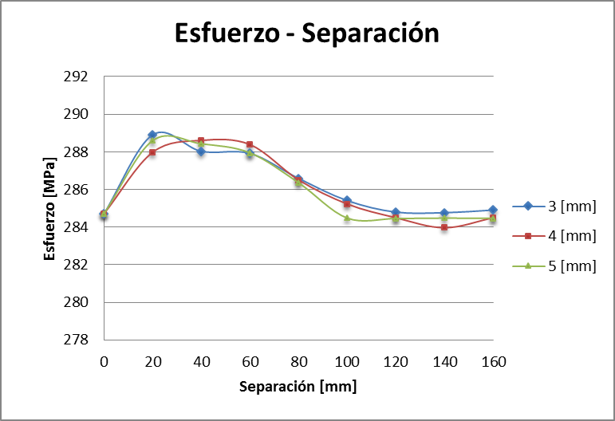
Atiesadores

Slide 162
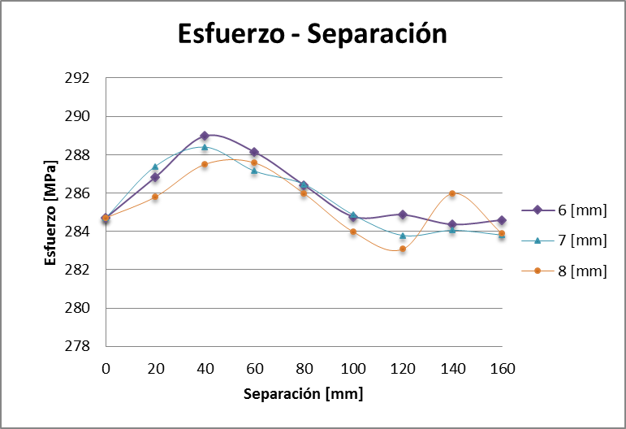
Atiesadores

Slide 163
Atiesadores
Primera configuración
  Segundo modelo computacional
    Análisis de esfuerzo
    Análisis de deflexión

Slide 164
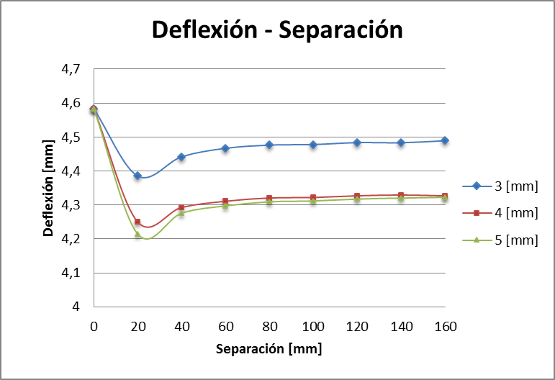
Atiesadores

Slide 165
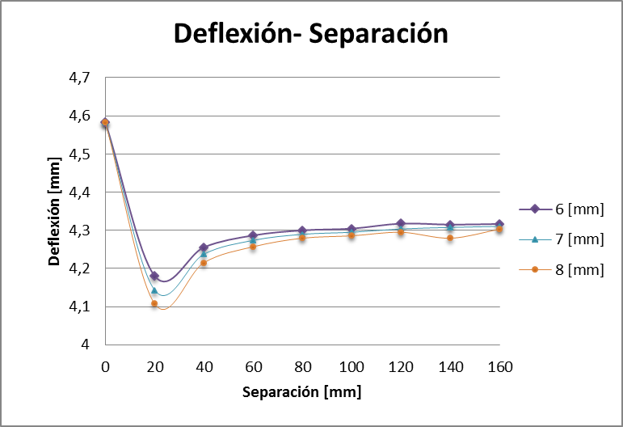
Atiesadores

Slide 166
Atiesadores
Primera configuración
  Análisis
    Primer modelo

Slide 167
Atiesadores
Primera configuración
  Análisis
    Primer modelo
      Esfuerzo (286 a 288 MPa)

Slide 168
Atiesadores
Primera configuración
  Análisis
    Primer modelo
      Esfuerzo (286 a 288 MPa)
      Deflexión (4,4 a 4,5 mm)

Slide 169
Atiesadores
Primera configuración
  Análisis
    Primer modelo
      Esfuerzo (286 a 288 MPa)
      Deflexión (4,4 a 4,5 mm)
    Segundo modelo
      Esfuerzo (282 a 284 MPa)

Slide 170
Atiesadores
Primera configuración
  Análisis
    Primer modelo
      Esfuerzo (286 a 288 MPa)
      Deflexión (4,4 a 4,5 mm)
    Segundo modelo
      Esfuerzo (282 a 284 MPa)
    1,4% menor

Slide 171
Atiesadores
Primera configuración
  Análisis
    Primer modelo
      Esfuerzo (286 a 288 MPa)
      Deflexión (4,4 a 4,5 mm)
    Segundo modelo
      Esfuerzo (282 a 284 MPa)
      Deflexión (4,3 mm)

Slide 172
Atiesadores
Primera configuración
  Análisis
    Primer modelo
      Esfuerzo (286 a 288 MPa)
      Deflexión (4,4 a 4,5 mm)
    Segundo modelo
      Esfuerzo (282 a 284 MPa)
      Deflexión (4,3 mm)
    4,4% menor

Slide 173
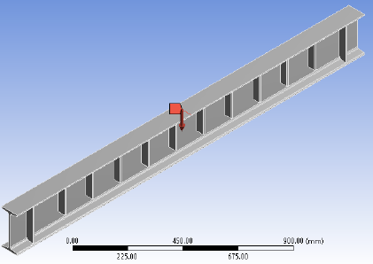
Atiesadores
Segunda configuración
  Primer modelo computacional

Slide 174
Atiesadores
Segunda configuración
  Primer modelo computacional
    Altura (130 mm)

Slide 175
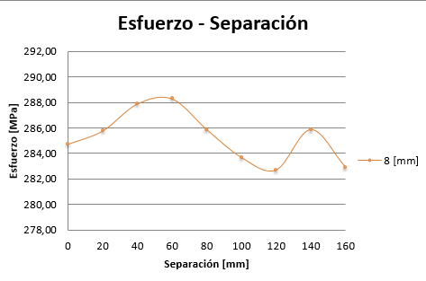
Atiesadores
282,69

Slide 176
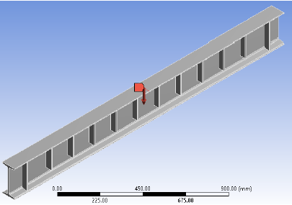
Atiesadores
Segunda configuración
  Segundo modelo computacional

Slide 177
Atiesadores
Segunda configuración
  Segundo modelo computacional
    Altura (140 mm)

Slide 178
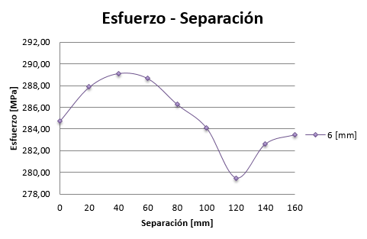
Atiesadores
279,48

Slide 179
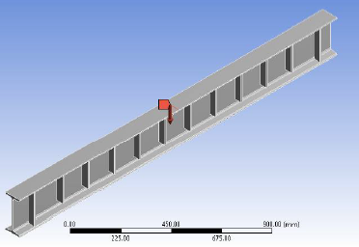
Atiesadores
Segunda configuración
  Tercer modelo computacional

Slide 180
Atiesadores
Segunda configuración
  Tercer modelo computacional
    Altura (150 mm)

Slide 181
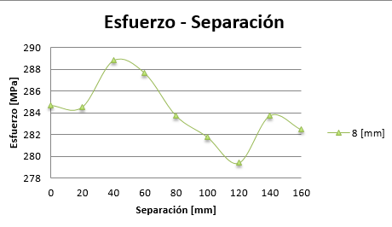
Atiesadores
279,4

Slide 182
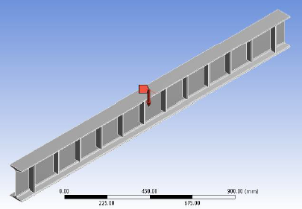
Atiesadores
Segunda configuración
  Cuarto modelo computacional

Slide 183
Atiesadores
Segunda configuración
  Cuarto modelo computacional
    Altura (160 mm)

Slide 184
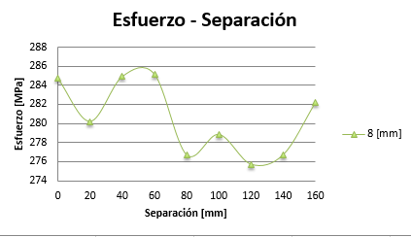
Atiesadores
275,72

Slide 185
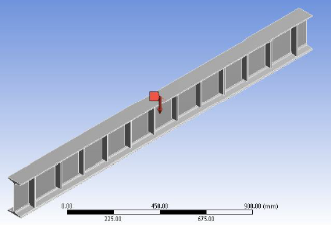
Atiesadores
Segunda configuración
  Quinto modelo computacional

Slide 186
Atiesadores
Segunda configuración
  Quinto modelo computacional
    Altura (170 mm)

Slide 187
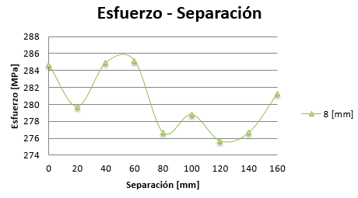
Atiesadores
275,72

Slide 188
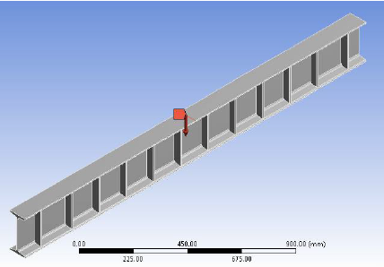
Atiesadores
Segunda configuración
  Sexto modelo computacional

Slide 189
Atiesadores
Segunda configuración
  Sexto modelo computacional
    Altura (200 mm)

Slide 190
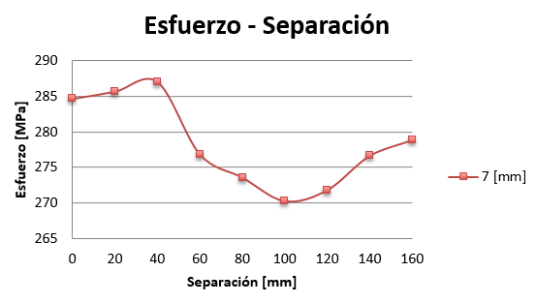
Atiesadores
270,31

Slide 191
Atiesadores
Segunda configuración
  Análisis de esfuerzos

Slide 192
Atiesadores
Segunda configuración
  Análisis de esfuerzos
    Curva condensa menores esfuerzos, altura.

Slide 193
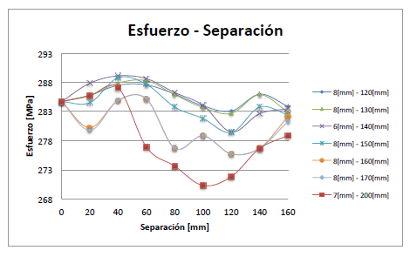
Atiesadores

Slide 194
Atiesadores

Slide 195
Atiesadores
270,31,

Slide 196
Atiesadores
270,31,

Slide 197
Atiesadores
284,71
270,31,

Slide 198
Atiesadores
284,71
5,1%
270,31,

Slide 199
Atiesadores
Segunda configuración
  Análisis de deflexión.

Slide 200

Atiesadores

Slide 201
Atiesadores
4,27

Slide 202
Atiesadores
4,58
4,27

Slide 203
Atiesadores
4,58
6,9%
4,27

Slide 204
Atiesadores
Segunda configuración
  Análisis
    Espesor (7 mm)

Slide 205
Atiesadores
Segunda configuración
  Análisis
    Espesor (7 mm)
    Separación (100 mm)

Slide 206
Atiesadores
Segunda configuración
  Análisis
    Espesor (7 mm)
    Separación (100 mm)
    Altura (200 mm)

Slide 207
Atiesadores
Segunda configuración
  Análisis
    Espesor (7 mm)
    Separación (100 mm)
    Altura (200 mm)
    Esfuerzo (284,71 MPa a 270,31 MPa; 5,1%)

Slide 208
Atiesadores
Segunda configuración
  Análisis
    Espesor (7 mm)
    Separación (100 mm)
    Altura (200 mm)
    Esfuerzo (284,71 MPa a 270,31 MPa; 5,1%)
    Deflexión (4,58 mm a 4,27 mm; 6,9%)

Slide 209
Tercera Configuración
Notes:
VIGA LAMINADA CALIENTE
MEJOR DISTRIBUCIÓN ESFUERZOS
MENORES ESFUERZOS RESIDUALES

Slide 210
Tercera Configuración
Hipótesis
Notes:
VIGA ATIESADORES TODA LONGITUD
SE VA A QUITAR DESDE LOS EXTREMOS

Slide 211

Resultados
Notes:
ANALIZAR DIAGRAMA MOMENTO VIGA SIMPLEMENTE APOYADA

Slide 212
Resultados
Notes:
Momento máximo

Slide 213
Tercera Configuración
Hipótesis
Variables
Notes:
VIGA ATIESADORES TODA LONGITUD
SE VA A QUITAR DESDE LOS EXTREMOS

Slide 214
Tercera Configuración
Hipótesis
Variables
  Número de atiesadores
Notes:
VIGA ATIESADORES TODA LONGITUD
SE VA A QUITAR DESDE LOS EXTREMOS

Slide 215

Modelo Inicial
Notes:
A PARTIR DE LOS EXTREMOS

Slide 216

Resultados
Notes:
VIGA LAMINADA CALIENTE
MEJOR DISTRIBUCIÓN ESFUERZOS
MENORES ESFUERZOS RESIDUALES

Slide 217
Modelo Inicial
285 MPa
Viga sin atiesadores
Notes:
VIGA LAMINADA CALIENTE
MEJOR DISTRIBUCIÓN ESFUERZOS
MENORES ESFUERZOS RESIDUALES

Slide 218
Modelo Inicial
270,31 MPa
Notes:
ATIESADORES EN TODA SU LONGITUD

Slide 219
Modelo Inicial
269,77 MPa
Notes:
MENOR VALOR

Slide 220
Modelo Inicial
285 MPa
269,77 MPa

Slide 221
Modelo Inicial
285 MPa
Disminución del 5,34%
269,77 MPa

Slide 222

Modelo Final
Notes:
Demostrar como se hizo la disminución

Slide 223
Resultados
Notes:
VIGA LAMINADA CALIENTE
MEJOR DISTRIBUCIÓN ESFUERZOS
MENORES ESFUERZOS RESIDUALES

Slide 224
Resultados
Disminución del esfuerzo
Notes:
VIGA LAMINADA CALIENTE
MEJOR DISTRIBUCIÓN ESFUERZOS
MENORES ESFUERZOS RESIDUALES

Slide 225
Resultados
Disminución del esfuerzo
  Inicial: 285 MPa
  Final: 269,77 MPa
Notes:
VIGA LAMINADA CALIENTE
MEJOR DISTRIBUCIÓN ESFUERZOS
MENORES ESFUERZOS RESIDUALES

Slide 226
Resultados
Disminución del esfuerzo
  Inicial: 285 MPa
  Final: 269,77 MPa
Notes:
VIGA LAMINADA CALIENTE
MEJOR DISTRIBUCIÓN ESFUERZOS
MENORES ESFUERZOS RESIDUALES

Slide 227
Resultados
Disminución del esfuerzo
  Inicial: 285 MPa
  Final: 269,77 MPa
  Disminución 5,34%
Notes:
VIGA LAMINADA CALIENTE
MEJOR DISTRIBUCIÓN ESFUERZOS
MENORES ESFUERZOS RESIDUALES

Slide 228
Resultados
Disminución del esfuerzo
  Inicial: 285 MPa
  Final: 269,77 Mpa
  Disminución 5,34%
Influencia atiesadores
Notes:
VIGA LAMINADA CALIENTE
MEJOR DISTRIBUCIÓN ESFUERZOS
MENORES ESFUERZOS RESIDUALES

Slide 229
Modelo Inicial
Notes:
Demostrar como se hizo la disminución

Slide 230
Modelo Inicial
300 mm
Notes:
Demostrar como se hizo la disminución

Slide 231
Resultados
Disminución del esfuerzo
  Inicial: 285 MPa
  Final: 269,77 MPa
Influencia atiesadores
  300 mm
Notes:
VIGA LAMINADA CALIENTE
MEJOR DISTRIBUCIÓN ESFUERZOS
MENORES ESFUERZOS RESIDUALES

Slide 232
Resultados
Disminución del esfuerzo
  Inicial: 285 MPa
  Final: 269,77 MPa
Influencia atiesadores
  300 mm
  15% longitud total viga
Notes:
VIGA LAMINADA CALIENTE
MEJOR DISTRIBUCIÓN ESFUERZOS
MENORES ESFUERZOS RESIDUALES

Slide 233
Resultados
Notes:
Momento máximo

Slide 234
Resultados
Notes:
Momento máximo

Slide 235
Resultados
Disminución del esfuerzo
  Inicial: 284,71 MPa
  Final: 269,77 MPa
Influencia atiesadores
  300 mm
  15% longitud total viga
Atiesadores influyen en la zona donde existe el momento máximo en la viga.

Slide 236
Resultados
Mejor configuración
Notes:
VIGA LAMINADA CALIENTE
MEJOR DISTRIBUCIÓN ESFUERZOS
MENORES ESFUERZOS RESIDUALES

Slide 237
Resultados
Mejor configuración
  Separación: 100mm
Notes:
VIGA LAMINADA CALIENTE
MEJOR DISTRIBUCIÓN ESFUERZOS
MENORES ESFUERZOS RESIDUALES

Slide 238
Resultados
Mejor configuración
  Separación: 100 mm
  Espesor: 7 mm
Notes:
VIGA LAMINADA CALIENTE
MEJOR DISTRIBUCIÓN ESFUERZOS
MENORES ESFUERZOS RESIDUALES

Slide 239
Resultados
Mejor configuración
  Separación: 100 mm
  Espesor: 7 mm
  Altura: de patín a patín
Notes:
VIGA LAMINADA CALIENTE
MEJOR DISTRIBUCIÓN ESFUERZOS
MENORES ESFUERZOS RESIDUALES

Slide 240
Resultados
Mejor configuración
  Separación: 100 mm
  Espesor: 7 mm
  Altura: de patín a patín
  Número de atiesadores: 4 atiesadores en el centro
Notes:
VIGA LAMINADA CALIENTE
MEJOR DISTRIBUCIÓN ESFUERZOS
MENORES ESFUERZOS RESIDUALES

Slide 241
Resultados
Mejor configuración
  Separación: 100 mm
  Espesor: 7 mm
  Altura: de patín a patín
  Número de atiesadores: 4 atiesadores en el centro
Esfuerzo: 269,77 Mpa
Notes:
VIGA LAMINADA CALIENTE
MEJOR DISTRIBUCIÓN ESFUERZOS
MENORES ESFUERZOS RESIDUALES

Slide 242
Resultados
Mejor configuración
  Separación: 100 mm
  Espesor: 7 mm
  Altura: de patín a patín
  Número de atiesadores: 4 atiesadores en el centro
Esfuerzo: 269,77 Mpa
Deflexión: 4,2831 mm
Notes:
VIGA LAMINADA CALIENTE
MEJOR DISTRIBUCIÓN ESFUERZOS
MENORES ESFUERZOS RESIDUALES

Slide 243
Validación viga atiesadores
Simulación viga con atiesadores a distintas cargas
Notes:
VIGA LAMINADA CALIENTE
MEJOR DISTRIBUCIÓN ESFUERZOS
MENORES ESFUERZOS RESIDUALES

Slide 244
Validación viga atiesadores
Simulación viga con atiesadores a distintas cargas
Ensayo de viga con atiesadores
Notes:
VIGA LAMINADA CALIENTE
MEJOR DISTRIBUCIÓN ESFUERZOS
MENORES ESFUERZOS RESIDUALES

Slide 245
Validación viga atiesadores
Simulación viga con atiesadores a distintas cargas
Ensayo de viga con atiesadores
  Espesor: 7 mm
Notes:
VIGA LAMINADA CALIENTE
MEJOR DISTRIBUCIÓN ESFUERZOS
MENORES ESFUERZOS RESIDUALES

Slide 246
Validación viga atiesadores
Simulación viga con atiesadores a distintas cargas
Ensayo de viga con atiesadores
  Espesor: 7 mm
  No existe en el mercado
Notes:
VIGA LAMINADA CALIENTE
MEJOR DISTRIBUCIÓN ESFUERZOS
MENORES ESFUERZOS RESIDUALES

Slide 247
Validación viga atiesadores
Simulación viga con atiesadores a distintas cargas
Ensayo de viga con atiesadores
  Espesor: 7 mm
  No existe en el mercado
  Espesor: 6 mm
Notes:
OBJETIVO VALIDAR LOS VALORES OBTENIDOS EN LOS RESULTADOS DE LAS SIMULACIONES

Slide 248

Validación viga atiesadores
Notes:
VIGA LAMINADA CALIENTE
MEJOR DISTRIBUCIÓN ESFUERZOS
MENORES ESFUERZOS RESIDUALES

Slide 249
Validación viga atiesadores
Notes:
VIGA LAMINADA CALIENTE
MEJOR DISTRIBUCIÓN ESFUERZOS
MENORES ESFUERZOS RESIDUALES

Slide 250
Validación viga atiesadores
270,64 MPa
Notes:
VIGA LAMINADA CALIENTE
MEJOR DISTRIBUCIÓN ESFUERZOS
MENORES ESFUERZOS RESIDUALES

Slide 251
Validación viga atiesadores
Ensayo
  8000 kg
Notes:
VIGA LAMINADA CALIENTE
MEJOR DISTRIBUCIÓN ESFUERZOS
MENORES ESFUERZOS RESIDUALES

Slide 252

Validación viga atiesadores
Notes:
VIGA LAMINADA CALIENTE
MEJOR DISTRIBUCIÓN ESFUERZOS
MENORES ESFUERZOS RESIDUALES

Slide 253
Validación viga atiesadores
Ensayo
  8000 kg
  Tendencia Lineal
Notes:
VIGA LAMINADA CALIENTE
MEJOR DISTRIBUCIÓN ESFUERZOS
MENORES ESFUERZOS RESIDUALES

Slide 254
Validación viga atiesadores
Notes:
VIGA LAMINADA CALIENTE
MEJOR DISTRIBUCIÓN ESFUERZOS
MENORES ESFUERZOS RESIDUALES

Slide 255
Validación viga atiesadores
Ensayo
  8000 kg
  Tendencia Lineal
  Error promedio: 2,7%
Notes:
VIGA LAMINADA CALIENTE
MEJOR DISTRIBUCIÓN ESFUERZOS
MENORES ESFUERZOS RESIDUALES

Slide 256
Validación viga atiesadores
Ensayo
  8000 kg
  Tendencia Lineal
  Error promedio: 2,7%
  Error máximo: 3,2%
Notes:
VIGA LAMINADA CALIENTE
MEJOR DISTRIBUCIÓN ESFUERZOS
MENORES ESFUERZOS RESIDUALES

Slide 257
Validación viga atiesadores
Ensayo
  8000 kg
  Tendencia Lineal
  Error promedio: 2,7%
  Error máximo: 3,2%
Se valida el modelo frente a los resultados de el software de elementos finitos
Notes:
VIGA LAMINADA CALIENTE
MEJOR DISTRIBUCIÓN ESFUERZOS
MENORES ESFUERZOS RESIDUALES

Slide 258
Resultados
Notes:
VIGA LAMINADA CALIENTE
MEJOR DISTRIBUCIÓN ESFUERZOS
MENORES ESFUERZOS RESIDUALES

Slide 259

Resultados
Notes:
VIGA LAMINADA CALIENTE
MEJOR DISTRIBUCIÓN ESFUERZOS
MENORES ESFUERZOS RESIDUALES

Slide 260
Resultados
Esfuerzo
Notes:
VIGA LAMINADA CALIENTE
MEJOR DISTRIBUCIÓN ESFUERZOS
MENORES ESFUERZOS RESIDUALES

Slide 261
Resultados
Esfuerzo
  Disminución promedio: 6,5%
Notes:
VIGA LAMINADA CALIENTE
MEJOR DISTRIBUCIÓN ESFUERZOS
MENORES ESFUERZOS RESIDUALES

Slide 262
Resultados
Esfuerzo
  Disminución promedio: 6,5%
Capacidad
Notes:
VIGA LAMINADA CALIENTE
MEJOR DISTRIBUCIÓN ESFUERZOS
MENORES ESFUERZOS RESIDUALES

Slide 263
Resultados
Esfuerzo
  Disminución promedio: 6,5%
Capacidad
  Incremento
    De 13,82 Ton
Notes:
VIGA LAMINADA CALIENTE
MEJOR DISTRIBUCIÓN ESFUERZOS
MENORES ESFUERZOS RESIDUALES

Slide 264
Resultados
Esfuerzo
  Disminución promedio: 6,5%
Capacidad
  Incremento
    De 13,82 Ton
    A 14, 72 Ton
Notes:
VIGA LAMINADA CALIENTE
MEJOR DISTRIBUCIÓN ESFUERZOS
MENORES ESFUERZOS RESIDUALES

Slide 265
Resultados
Esfuerzo
  Disminución promedio: 6,5%
Capacidad
  Incremento
    De 13,82 Ton
    A 14, 72 Ton
Deflexión
Notes:
VIGA LAMINADA CALIENTE
MEJOR DISTRIBUCIÓN ESFUERZOS
MENORES ESFUERZOS RESIDUALES

Slide 266
Resultados
Esfuerzo
  Disminución promedio: 6,5 %
Capacidad
  Incremento
    De 13,82 Ton
    A 14, 72 Ton
Deflexión
  Disminución en 7 %
Notes:
VIGA LAMINADA CALIENTE
MEJOR DISTRIBUCIÓN ESFUERZOS
MENORES ESFUERZOS RESIDUALES

Slide 267
Viga de sección compuesta
Notes:
VIGA LAMINADA CALIENTE
MEJOR DISTRIBUCIÓN ESFUERZOS
MENORES ESFUERZOS RESIDUALES

Slide 268
Viga de sección compuesta
Se realizaron probetas de cilindros a compresión
Notes:
VIGA LAMINADA CALIENTE
MEJOR DISTRIBUCIÓN ESFUERZOS
MENORES ESFUERZOS RESIDUALES

Slide 269
Viga de sección compuesta
Se realizaron probetas de cilindros a compresión
Notes:
VIGA LAMINADA CALIENTE
MEJOR DISTRIBUCIÓN ESFUERZOS
MENORES ESFUERZOS RESIDUALES

Slide 270
Viga de sección compuesta
Se realizaron probetas de cilindros a compresión
Se realizaron reemplazos del cuesco por el agregado fino en el hormigón.
Notes:
VIGA LAMINADA CALIENTE
MEJOR DISTRIBUCIÓN ESFUERZOS
MENORES ESFUERZOS RESIDUALES

Slide 271
Viga de sección compuesta
Se realizaron probetas de cilindros a compresión
Se realizaron reemplazos del cuesco por el agregado fino en el hormigón.
Resistencia mínima hormigón 21MPa
Notes:
VIGA LAMINADA CALIENTE
MEJOR DISTRIBUCIÓN ESFUERZOS
MENORES ESFUERZOS RESIDUALES

Slide 272

Viga de sección compuesta
Notes:
VIGA LAMINADA CALIENTE
MEJOR DISTRIBUCIÓN ESFUERZOS
MENORES ESFUERZOS RESIDUALES

Slide 273
Viga de sección compuesta
Notes:
VIGA LAMINADA CALIENTE
MEJOR DISTRIBUCIÓN ESFUERZOS
MENORES ESFUERZOS RESIDUALES

Slide 274
Viga de sección compuesta
Notes:
VIGA LAMINADA CALIENTE
MEJOR DISTRIBUCIÓN ESFUERZOS
MENORES ESFUERZOS RESIDUALES

Slide 275

Viga de sección compuesta
Conectores tipo cortante

Slide 276
Viga de sección compuesta
Conectores tipo cortante
  Geometría del conector

Slide 277

Viga de sección compuesta
Conectores tipo cortante
  Geometría del conector
    Diámetro ($d=12.7 mm$)

Slide 278

Viga de sección compuesta
Conectores tipo cortante
  Geometría del conector
    Diámetro ($d=12.7 mm$)
    Área de sección transversal ($A_{sc}=126.67 {mm}^{2}$)

Slide 279

Viga de sección compuesta
Conectores tipo cortante
  Geometría del conector
    Diámetro ($d=12.7 mm$)
    Área de sección transversal ($A_{sc}=126.67 {mm}^{2}$)
    Altura ($h_{c}=25.4 mm$)

Slide 280

Viga de sección compuesta
Conectores tipo cortante
  Geometría del conector
    Diámetro ($d=12.7 mm$)
    Área de sección transversal ($A_{sc}=126.67 {mm}^{2}$)
    Altura ($h_{c}=25.4 mm$)
  Propiedades del concreto

Slide 281

Viga de sección compuesta
Conectores tipo cortante
  Geometría del conector
    Diámetro ($d=12.7 mm$)
    Área de sección transversal ($A_{sc}=126.67 {mm}^{2}$)
    Altura ($h_{c}=25.4 mm$)
  Propiedades del concreto
    Resistencia a compresión ($f_{c}=21.8 MPa$)

Slide 282

Viga de sección compuesta
Conectores tipo cortante
  Geometría del conector
    Diámetro ($d=12.7 mm$)
    Área de sección transversal ($A_{sc}=126.67 {mm}^{2}$)
    Altura ($h_{c}=25.4 mm$)
  Propiedades del concreto
    Resistencia a compresión ($f_{c}=21.8 MPa$)
    Módulo de elasticidad ($E_{c}=6433 MPa$)

Slide 283
Viga de sección compuesta
Conectores tipo cortante
  Resistencia nominal ecuación I.8.2.a AISC

Slide 284

Viga de sección compuesta
Conectores tipo cortante
  Resistencia nominal ecuación I.8.2.a AISC
    $Q_{n}=0.5∗A_{sc}∗\sqrt{f_{c}∗E_{c}}≤A_{sc}∗F_{u}$

Slide 285

Viga de sección compuesta
Conectores tipo cortante
  Resistencia nominal ecuación I.8.2.a AISC
    $Q_{n}=0.5∗A_{sc}∗\sqrt{f_{c}∗E_{c}}≤A_{sc}∗F_{u}$
    $Q_{n}=23.72 kN$

Slide 286

Viga de sección compuesta
Conectores tipo cortante
  Resistencia nominal ecuación I.8.2.a AISC
    $Q_{n}=0.5∗A_{sc}∗\sqrt{f_{c}∗E_{c}}≤A_{sc}∗F_{u}$
    $Q_{n}=23.72 kN$
  Número de conectores

Slide 287

Viga de sección compuesta
Conectores tipo cortante
  Resistencia nominal ecuación I.8.2.a AISC
    $Q_{n}=0.5∗A_{sc}∗\sqrt{f_{c}∗E_{c}}≤A_{sc}∗F_{u}$
    $Q_{n}=23.72 kN$
  Número de conectores
    $N_{c}=2∗\frac{P_{y}}{Q_{n}}$

Slide 288

Viga de sección compuesta
Conectores tipo cortante
  Resistencia nominal ecuación I.8.2.a AISC
    $Q_{n}=0.5∗A_{sc}∗\sqrt{f_{c}∗E_{c}}≤A_{sc}∗F_{u}$
    $Q_{n}=23.72 kN$
  Número de conectores
    $N_{c}=2∗\frac{P_{y}}{Q_{n}}$
    $N_{c}=$10

Slide 289

Viga de sección compuesta
Conectores tipo cortante
  Resistencia nominal ecuación I.8.2.a AISC
    $Q_{n}=0.5∗A_{sc}∗\sqrt{f_{c}∗E_{c}}≤A_{sc}∗F_{u}$
    $Q_{n}=23.72 kN$
  Número de conectores
    $N_{c}=2∗\frac{P_{y}}{Q_{n}}$
    $N_{c}=$10
  Separación

Slide 290

Viga de sección compuesta
Conectores tipo cortante
  Resistencia nominal ecuación I.8.2.a AISC
    $Q_{n}=0.5∗A_{sc}∗\sqrt{f_{c}∗E_{c}}≤A_{sc}∗F_{u}$
    $Q_{n}=23.72 kN$
  Número de conectores
    $N_{c}=2∗\frac{P_{y}}{Q_{n}}$
    $N_{c}=$10
  Separación
    Conectores intermedios (190 mm)

Slide 291

Viga de sección compuesta
Conectores tipo cortante
  Resistencia nominal ecuación I.8.2.a AISC
    $Q_{n}=0.5∗A_{sc}∗\sqrt{f_{c}∗E_{c}}≤A_{sc}∗F_{u}$
    $Q_{n}=23.72 kN$
  Número de conectores
    $N_{c}=2∗\frac{P_{y}}{Q_{n}}$
    $N_{c}=$10
  Separación
    Conectores intermedios (190 mm)
    Conectores extremos (145 mm)

Slide 292
Viga de sección compuesta
Fabricación
  Soldadura en conectores

Slide 293
Viga de sección compuesta
Fabricación
  Soldadura en conectores
    Electrodo E7018

Slide 294
Viga de sección compuesta
Fabricación
  Soldadura en conectores
    Electrodo E7018
    Proceso SMAW

Slide 295
Viga de sección compuesta
Fabricación
  Soldadura en conectores
    Electrodo E7018
    Proceso SMAW
  Concreto
    Pesar elementos 1:3:2:1/2

Slide 296

Viga de sección compuesta
Fabricación
  Soldadura en conectores
    Electrodo E7018
    Proceso SMAW
  Concreto
    Pesar materiales 1:3:2:1/2
    Mezcla de elementos

Slide 297
Viga de sección compuesta
Fabricación
  Soldadura en conectores
    Electrodo E7018
    Proceso SMAW
  Concreto
    Pesar materiales 1:3:2:1/2
    Mezcla de elementos
    Previo encofrado

Slide 298

Viga de sección compuesta
Fabricación
  Soldadura en conectores
    Electrodo E7018
    Proceso SMAW
  Concreto
    Pesar materiales 1:3:2:1/2
    Mezcla de elementos
    Previo encofrado
    Fundición concreto

Slide 299

Viga de sección compuesta
Fabricación
  Soldadura en conectores
    Electrodo E7018
    Proceso SMAW
  Concreto
    Pesar materiales 1:3:2:1/2
    Mezcla de elementos
    Previo encofrado
    Fundición concreto
    Fraguado 7 días

Slide 300

Viga de sección compuesta
Notes:
VIGA LAMINADA CALIENTE
MEJOR DISTRIBUCIÓN ESFUERZOS
MENORES ESFUERZOS RESIDUALES

Slide 301
Viga de sección compuesta
Notes:
VIGA LAMINADA CALIENTE
MEJOR DISTRIBUCIÓN ESFUERZOS
MENORES ESFUERZOS RESIDUALES

Slide 302
Viga de sección compuesta
Notes:
VIGA LAMINADA CALIENTE
MEJOR DISTRIBUCIÓN ESFUERZOS
MENORES ESFUERZOS RESIDUALES

Slide 303
Viga de sección compuesta
Notes:
VIGA LAMINADA CALIENTE
MEJOR DISTRIBUCIÓN ESFUERZOS
MENORES ESFUERZOS RESIDUALES

Slide 304
Viga de sección compuesta
Notes:
VIGA LAMINADA CALIENTE
MEJOR DISTRIBUCIÓN ESFUERZOS
MENORES ESFUERZOS RESIDUALES

Slide 305
Resultados
Notes:
VIGA LAMINADA CALIENTE
MEJOR DISTRIBUCIÓN ESFUERZOS
MENORES ESFUERZOS RESIDUALES

Slide 306
Resultados
Reemplazo del 30% de cuesco
Notes:
VIGA LAMINADA CALIENTE
MEJOR DISTRIBUCIÓN ESFUERZOS
MENORES ESFUERZOS RESIDUALES

Slide 307
Resultados
Reemplazo del 30% de cuesco
Homogeneidad
Notes:
VIGA LAMINADA CALIENTE
MEJOR DISTRIBUCIÓN ESFUERZOS
MENORES ESFUERZOS RESIDUALES

Slide 308
Resultados
Reemplazo del 30% de cuesco
Homogeneidad
Construcción compuesta no presenta problemas
Notes:
VIGA LAMINADA CALIENTE
MEJOR DISTRIBUCIÓN ESFUERZOS
MENORES ESFUERZOS RESIDUALES

Slide 309
Resultados
Reemplazo del 30% de cuesco
Homogeneidad
Construcción compuesta no presenta problemas
Solución problemática desechos
  Aceite palma africana
Notes:
VIGA LAMINADA CALIENTE
MEJOR DISTRIBUCIÓN ESFUERZOS
MENORES ESFUERZOS RESIDUALES

Slide 310
Conclusiones
Dimensiones mínimas viga compacta
Notes:
VIGA LAMINADA CALIENTE
MEJOR DISTRIBUCIÓN ESFUERZOS
MENORES ESFUERZOS RESIDUALES

Slide 311
Conclusiones
Dimensiones mínimas viga compacta
  Espesor alma: 3 mm
Notes:
VIGA LAMINADA CALIENTE
MEJOR DISTRIBUCIÓN ESFUERZOS
MENORES ESFUERZOS RESIDUALES

Slide 312
Conclusiones
Dimensiones mínimas viga compacta
  Espesor alma: 3 mm
  Altura del alma: 200 mm
Notes:
VIGA LAMINADA CALIENTE
MEJOR DISTRIBUCIÓN ESFUERZOS
MENORES ESFUERZOS RESIDUALES

Slide 313
Conclusiones
Dimensiones mínimas viga compacta
  Espesor alma: 3 mm
  Altura del alma: 200 mm
  Espesor patín: 6.35 mm
Notes:
VIGA LAMINADA CALIENTE
MEJOR DISTRIBUCIÓN ESFUERZOS
MENORES ESFUERZOS RESIDUALES

Slide 314
Conclusiones
Dimensiones mínimas viga compacta
  Espesor alma: 3 mm
  Altura del alma: 200 mm
  Espesor patín: 6.35 mm
  Ancho del patín: 50.8 mm
Notes:
VIGA LAMINADA CALIENTE
MEJOR DISTRIBUCIÓN ESFUERZOS
MENORES ESFUERZOS RESIDUALES

Slide 315
Conclusiones
Dimensiones mínimas viga compacta
  Espesor alma: 3 mm
  Altura del alma: 200 mm
  Espesor patín: 6.35 mm
  Ancho del patín: 50.8 mm
  Peralte: 212,7 mm
Notes:
VIGA LAMINADA CALIENTE
MEJOR DISTRIBUCIÓN ESFUERZOS
MENORES ESFUERZOS RESIDUALES

Slide 316
Conclusiones
Dimensiones mínimas viga compacta
  Espesor alma: 3 mm
  Altura del alma: 200 mm
  Espesor patín: 6.35 mm
  Ancho del patín: 50.8 mm
  Peralte: 212,7 mm
Restricción de fabricación
Notes:
VIGA LAMINADA CALIENTE
MEJOR DISTRIBUCIÓN ESFUERZOS
MENORES ESFUERZOS RESIDUALES

Slide 317
Conclusiones
Dimensiones mínimas viga compacta
  Espesor alma: 3 mm
  Altura del alma: 200 mm
  Espesor patín: 6.35 mm
  Ancho del patín: 50.8 mm
  Peralte: 212,7 mm
Restricción de fabricación
  Esfuerzo residual, proceso de soldadura
Notes:
VIGA LAMINADA CALIENTE
MEJOR DISTRIBUCIÓN ESFUERZOS
MENORES ESFUERZOS RESIDUALES

Slide 318
Conclusiones
Dimensiones mínimas viga compacta
  Espesor alma: 3 mm
  Altura del alma: 200 mm
  Espesor patín: 6.35 mm
  Ancho del patín: 50.8 mm
  Peralte: 212,7 mm
Restricción de fabricación
  Esfuerzo residual, proceso de soldadura
  Deformación alma
Notes:
VIGA LAMINADA CALIENTE
MEJOR DISTRIBUCIÓN ESFUERZOS
MENORES ESFUERZOS RESIDUALES

Slide 319
Conclusiones
Sección laminada
  Mejor distribución de esfuerzos
Notes:
VIGA LAMINADA CALIENTE
MEJOR DISTRIBUCIÓN ESFUERZOS
MENORES ESFUERZOS RESIDUALES

Slide 320
Conclusiones
Sección laminada
  Mejor distribución de esfuerzos
  Esfuerzos residuales mínimos
Notes:
VIGA LAMINADA CALIENTE
MEJOR DISTRIBUCIÓN ESFUERZOS
MENORES ESFUERZOS RESIDUALES

Slide 321
Conclusiones
Sección laminada
  Mejor distribución de esfuerzos
  Esfuerzos residuales mínimos
Atiesadores eficaces
  Zona de momento máximo
Notes:
VIGA LAMINADA CALIENTE
MEJOR DISTRIBUCIÓN ESFUERZOS
MENORES ESFUERZOS RESIDUALES

Slide 322
Conclusiones
Sección laminada
  Mejor distribución de esfuerzos
  Esfuerzos residuales mínimos
Atiesadores eficaces
  Zona de momento máximo
  15% longitud
Notes:
VIGA LAMINADA CALIENTE
MEJOR DISTRIBUCIÓN ESFUERZOS
MENORES ESFUERZOS RESIDUALES

Slide 323
Conclusiones
La geometría optima del atiesador es:
  Agujero de ratón
  Espesor = Espesor alma
  Separación = Mitad peralte viga
  Altura de patín superior al patín inferior
  Utilizando 4 atiesadores en el centro
Notes:
VIGA LAMINADA CALIENTE
MEJOR DISTRIBUCIÓN ESFUERZOS
MENORES ESFUERZOS RESIDUALES

Slide 324
Conclusiones
La geometría optima del atiesador es:
  Agujero de ratón
  Espesor = Espesor alma
  Separación = Mitad peralte viga
  Altura de patín superior al patín inferior
  Utilizando 4 atiesadores en el centro
Incremento de la capacidad de la viga
  Incremento 6,5%
  Inicial: 13,82 Ton
  Final: 14,72 Ton
Notes:
VIGA LAMINADA CALIENTE
MEJOR DISTRIBUCIÓN ESFUERZOS
MENORES ESFUERZOS RESIDUALES

Slide 325
Conclusiones
Disminución de la deflexión.
Notes:
VIGA LAMINADA CALIENTE
MEJOR DISTRIBUCIÓN ESFUERZOS
MENORES ESFUERZOS RESIDUALES

Slide 326
Conclusiones
Disminución de la deflexión.
  Viga 4 atiesadores separación 100 mm
Notes:
VIGA LAMINADA CALIENTE
MEJOR DISTRIBUCIÓN ESFUERZOS
MENORES ESFUERZOS RESIDUALES

Slide 327
Conclusiones
Disminución de la deflexión.
  Viga 4 atiesadores separación 100 mm
    5,8%
Notes:
VIGA LAMINADA CALIENTE
MEJOR DISTRIBUCIÓN ESFUERZOS
MENORES ESFUERZOS RESIDUALES

Slide 328
Conclusiones
Disminución de la deflexión.
  Viga 4 atiesadores separación 100 mm
    5,8%
  Viga atiesadores en toda la longitud separación 100 mm
Notes:
VIGA LAMINADA CALIENTE
MEJOR DISTRIBUCIÓN ESFUERZOS
MENORES ESFUERZOS RESIDUALES

Slide 329
Conclusiones
Disminución de la deflexión.
  Viga 4 atiesadores separación 100 mm
    5,8%
  Viga atiesadores en toda la longitud separación 100 mm
    7%
Notes:
VIGA LAMINADA CALIENTE
MEJOR DISTRIBUCIÓN ESFUERZOS
MENORES ESFUERZOS RESIDUALES

Slide 330
Conclusiones
Disminución de la deflexión.
  Viga 4 atiesadores separación 100 mm
    5,8%
  Viga atiesadores en toda la longitud separación 100 mm
    7%
Incremento en peso
Notes:
VIGA LAMINADA CALIENTE
MEJOR DISTRIBUCIÓN ESFUERZOS
MENORES ESFUERZOS RESIDUALES

Slide 331
Conclusiones
Disminución de la deflexión.
  Viga 4 atiesadores separación 100 mm
    5,8%
  Viga atiesadores en toda la longitud separación 100 mm
    7%
Incremento en peso
  Atiesador: 0,31 kg
Notes:
VIGA LAMINADA CALIENTE
MEJOR DISTRIBUCIÓN ESFUERZOS
MENORES ESFUERZOS RESIDUALES

Slide 332
Conclusiones
Disminución de la deflexión.
  Viga 4 atiesadores separación 100 mm
    5,8%
  Viga atiesadores en toda la longitud separación 100 mm
    7%
Incremento en peso
  Atiesador: 0,31 kg
  4,7%
Notes:
VIGA LAMINADA CALIENTE
MEJOR DISTRIBUCIÓN ESFUERZOS
MENORES ESFUERZOS RESIDUALES

Slide 333
Conclusiones
Reemplazo 30 % cuesco por agregado grueso
Notes:
VIGA LAMINADA CALIENTE
MEJOR DISTRIBUCIÓN ESFUERZOS
MENORES ESFUERZOS RESIDUALES

Slide 334
Conclusiones
Reemplazo 30 % cuesco por agregado grueso
  23 MPa
Notes:
VIGA LAMINADA CALIENTE
MEJOR DISTRIBUCIÓN ESFUERZOS
MENORES ESFUERZOS RESIDUALES

Slide 335
Conclusiones
Reemplazo 30 % cuesco por agregado grueso
  23 MPa
  28 días
Notes:
VIGA LAMINADA CALIENTE
MEJOR DISTRIBUCIÓN ESFUERZOS
MENORES ESFUERZOS RESIDUALES

Slide 336
Conclusiones
Reemplazo 30 % cuesco por agregado grueso
  23 MPa
  28 días
Los conectores son eficaces en la transmisión de la carga.
Notes:
VIGA LAMINADA CALIENTE
MEJOR DISTRIBUCIÓN ESFUERZOS
MENORES ESFUERZOS RESIDUALES

Slide 337
Recomendaciones
Fabricación, viga de alma delgada.

Slide 338
Recomendaciones
Fabricación, viga de alma delgada.
Atiesadores, zona plástica

Slide 339
Recomendaciones
Fabricación, viga de alma delgada.
Atiesadores, zona plástica
Utilizar cuesco seco y limpio

Slide 340
Recomendaciones
Fabricación, viga de alma delgada.
Atiesadores, zona plástica
Utilizar cuesco seco y limpio
Precarga en ensayos

Slide 341
Muchas Gracias

